Slide 1
ETL: Extracción, Transformación y Carga de datos
David Rodríguez González
Santander, 13 y 16 de diciembre de 2019

Slide 2
Contenidos
Introducción a la integración de datos
Comparación de cadenas de caracteres
Mapeado de esquemas
ETL

Slide 3
Introducción a la Integración de datos
13 de diciembre de 2019

Slide 4
Contenido
Introducción
Bases de datos distribuidas
Integración de datos
ETL
Sistemas de integración de datos
ETL

Slide 5
Contenido
Introducción
Bases de datos distribuidas
Integración de datos
ETL
Sistemas de integración de datos
ETL

Slide 6
Introducción
Hoy en día una base de datos no se utiliza necesariamente de forma aislada.
A menudo forma parte de un ecosistema de fuentes de datos que
Enriquecen la funcionalidad de aplicaciones
Proporcionan datos complementarios
Facilitan análisis temporales y geográficos.
Frecuentemente, los datos se encuentran distribuidos geográficamente.
También a menudo se requiere acceder a datos de fuentes heterogéneas.
Y con frecuencia combinarlos
O derivar nueva información de ellos.
Se necesitan métodos y herramientas para gestionar e integrar estas fuentes de datos heterogéneas y/o distribuidas.

Slide 7
Ejemplos
Una multinacional con filiales en varios países cada una con su base da datos:
Parte de la información debe fluir periódicamente a la sede central.
Integración de datos.
Una distribuidora con una BBDD centralizada de precios.
Las delegaciones locales necesitan acceder con frecuencia a la información
Sin afectar a la base de datos central.
Los datos también se distribuyen.
Creación de un repositorio de información medica sobre una dolencia formado por los datos recogidos por distintos estudios clínicos durante años.
Datos heterogéneos.
Múltiples esquemas.
Un banco que quiere explotar el “Big Data” (como todo el mundo)
Fuentes internas: BBDD, información de aplicaciones web y móvil.
Datos externos: comerciales, redes sociales,…

Slide 8
Contenido
Introducción
Bases de datos distribuidas
Integración de datos
ETL
Sistemas de integración de datos
ETL

Slide 9
Bases de Datos distribuidas
Es una base de datos (lógica) distribuida geográficamente, es decir el almacenamiento es distribuido.
Los distintas partes están acopladas de manera débil, no comparten componentes físicos.
La diferencia con la integración de datos es que una base distribuida es una sola base de datos lógica.
Así mismo admiten todas las operaciones de bases de datos no sólo la consulta.
Las hay homogéneas y heterogéneas.
Podemos distinguir varios modelos de organización según la distribución de los datos:
Centralizada
Replicadas
Particionadas
Hibrida

Slide 10
Central con replicas de solo lectura

Slide 11
Replicas completas

Slide 12
Bases de Datos Distribuidas
Ventajas:
Disponibilidad
Rendimiento
Autonomía local
Desventajas
Complejidad
Diseño
Transacciones
Integridad
Bloqueos
“A distributed system is one in which the failure of a computer you didn’t even know existed can render your own computer unusable”. Leslie Lamport

Slide 13
Contenido
Introducción
Bases de datos distribuidas
Integración de datos
ETL
Sistemas de integración de datos
ETL

Slide 14
Integración de datos
Combinación de datos provenientes de distintas fuentes que proporciona una imagen unificada de los mismos.
A veces se reserva el termino Data Integration para los sistemas automatizados de Integración de Datos (Data Integration Systems o DIS).
Sin embargo ETL encaja también en la definición anterior.
ETL
Sistema procedural que conlleva una copia de datos desde el origen al destino.
Proporciona un snapshot del estado de las fuentes
Ideal para análisis temporal.
En tanto que DIS
Interacciona en tiempo real con las fuentes
Muestra al usuario una base de datos virtual (Virtual Database) con la que interactuar, ocultando las complejidades del conjunto de fuentes originales.

Slide 15
Integración de datos centralizada
Uso de tecnología de integración de datos en una compañía de forma planificada y centralizada. Ejemplos:
ETL (Extract, transform, load)
EAI (Enterprise Application Integration)
SOA (Service-Oriented Architecture)
ESB (Enterprise Service Bus)
Soluciones de integración que a menudo implican a toda la organización o una parte significativa de la misma.
Pueden proporcionar una capa de abstracción de datos común que luego puede ser utilizada por ETL o aplicaciones integradas vía EAI.
Sin embargo, resulta complicado crear una solución centralizada que acomode todas las necesidades de una organización.

Slide 16
Integración de datos ad hoc
A veces denominada punto a punto (point-to-point data integration) o de borde (edge data integration).
Sirve para propósitos o procesos concretos en contraste con la centralizada.
Se suele apoyar con frecuencia en scripts creados ex profeso.
Ejemplos:
Extraer datos de un repositorio para crear hojas de cálculos o informes ad hoc
Combinar datos de servicios web.

Slide 17
Ejemplo: Integración de datos en estudios médicos
Retrospectivo: Compilación de datos de estudios anteriores
Para nuevos estudios
Creación y curación de colecciones de datos
Problemas:
Datos generados para distintos estudios
Esquemas distintos
Tecnologías distintas
Semántica distinta
Falta de documentación
Necesario asociar datos de fuentes distintas
Desidentificación
El nivel depende del objetivo
Mayor si es para publicar los datos

Slide 18
Contenido
Introducción
Bases de datos distribuidas
Integración de datos
ETL
Sistemas de integración de datos
ETL

Slide 19
ETL
Acrónimo inglés: Extract, Transform, Load.
Se hizo popular en los años 70.
Debido al incremento en el uso de diferentes almacenes de datos dentro de la misma organización.
Es un termino usado en la industria para referirse al movimiento de datos y su transformación.
Procesos estandarizados.
Se suele ejecutar como trabajos batch.
Frecuentemente en paralelo.
Existen herramientas ETL para simplificar la tarea.
Puede ser configurada y ejecutada por personas sin grandes conocimientos técnicos.

Slide 20
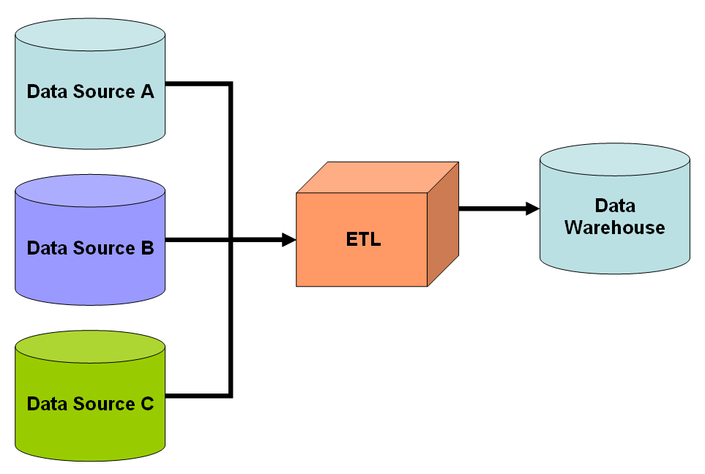
ETL
Public Domain, https://en.wikipedia.org/w/index.php?curid=4780404

Slide 21
ELT
Proceso alternativo en el cual se invierte el orden de los dos últimos pasos.
Extract, Load, Transform.
Propuesto principalmente por Oracle.
Las manipulaciones se realizan en la base de datos destino.
Posibles ventajas de rendimiento debido al paralelismo inherente del motor de base de datos.
Adecuado para grandes volúmenes de datos
En particular cuando se tiene el mismo sistema de bases de datos en las fuentes y en el destino.
Por otro lado incrementa el riesgo de dependencia de un proveedor particular.
Necesita una base de datos destino con grandes capacidades.

Slide 22
Contenido
Introducción
Bases de datos distribuidas
Integración de datos
ETL
Sistemas de integración de datos
ETL

Slide 23
Sistemas de Integración de datos
Desde los años 80 se han venido diseñando sistemas para hacer interoperables bases de datos heterogéneas.
En principio con esquemas tipo ETL.
En el siglo XXI se han ido popularizando los métodos que proveen una interfaz de consulta unificada.
Se utiliza un esquema de bases de datos (global or mediated schema) que sirve de intermediario entre las fuentes de datos y el usuario.
Permite obtener datos de las fuentes originales sin un proceso de carga tipo ETL.
Más adecuado para datos que se actualizan frecuentemente.
Consultas sobre los datos originales en tiempo real.
Más flexible para añadir fuentes.
El objetivo es proporcionar un acceso uniforme a un conjunto de fuentes de datos autónomas y heterogéneas.

Slide 24
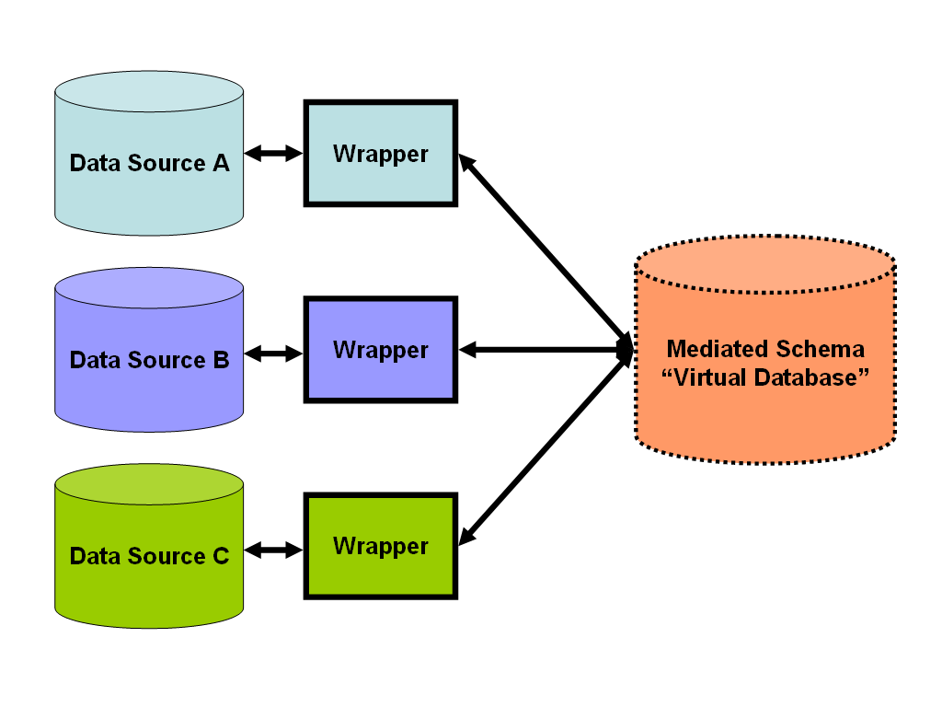
Data Integration Systems
Public Domain, https://en.wikipedia.org/w/index.php?curid=4780413

Slide 25
Data Integration Systems: funcionamiento
El usuario envía una consulta (query) al DIS usando las relaciones y atributos definidas en el mediated schema.
El Sistema reformula la consulta original convirtiéndola en consultas nativas para cada una de las distintas fuentes integradas.
El resultado de la reformulación se denomina logical query plan (a semejanza de las bases de datos relacionales).
El logical query plan se optimiza para cada fuente.
Los resultados de la ejecución en las distintas fuentes se adaptan al mediated schema y se agregan.
Además de información sobre las fuentes y el mapeado es necesario disponer de información sobre:
Optimización.
Completitud de las fuentes.
Patrones de acceso ilegales.

Slide 26
Contenido
Introducción
Bases de datos distribuidas
Integración de datos
ETL
Sistemas de integración de datos
ETL

Slide 27
Extract
Load
Transform

Slide 28
ETL
Una herramienta ETL puede consistir en una aplicación o conjunto de aplicaciones
Extrae datos de varias fuentes de datos
Bases de datos
Otro tipo de fuentes, dependiendo de la herramientas
Transforma los datos
Realiza cálculos
Concatena o separa cadenas de caracteres
Etc.
Carga los datos en el sistema destino
Proporciona una vista consolidada para soporte de decisiones y otras aplicaciones
Codifica y reúsa procesos que mueven y transforman datos sin requerir escribir código o scripts

Slide 29
Usos de ETL
Creación de:
Almacenes de datos (Data Warehouses)
Almacenes de datos operacionales (Operational Data Stores)
Data Marts
Data Hubs
Data Lakes
Integración de datos ad hoc
Migración de datos
Master data management

Slide 30
Ciclo ETL
Inicio ciclo
Construcción datos de referencia
Extracción de datos de las fuentes
Almacenar en un área temporal
Validación
Limpieza
Transformación
Almacenamiento temporal
Auditoria
Carga en tablas destino
Archivo

Slide 31
Transformation functions
EXTRACTION
LOADING
Relational Database
Source
Target
Non-Relational Source
Staging

Slide 32
Pasos más importantes
Extracción: proceso de extracción de los datos en bruto de una o más fuentes que pueden ser homogéneas o heterogéneas.
Transformación: serie de procesos que manipulan los datos de forma que estos se ajusten al destino y uso deseados.
Incluye la limpieza de datos, aunque alguna gente prefiere hablar de ECTL data la importancia que tiene.
Carga: proceso de inserción de los datos en el destino final.
Estos tres pasos pueden ser ejecutados bien de forma secuencial, bien en paralelo dependiendo de las circunstancias: infraestructura, necesidad de intervención humana, etc.
Habitualmente los procesos se agrupan y ejecutan como trabajos batch
Se suele usa un área de almacenamiento temporal (staging area) para guardar datos intermedios y trabajar con ellos en la fase de transformación

Slide 33
ETL simplificado (caso trivial)
Target Database
Source 1
Source 2
Source 3
Cuando todas las fuentes y el destino usan el mismo esquema, y los datos de cada una de las fuentes son independientes la fase de transformación se puede omitir.
Por ejemplo, una organización distribuida que utiliza el mismo esquema en cada una de sus sedes y quiere consolidar los datos en una base de datos central usando de nuevo el mismo esquema.
Si los datos de cada sede son independientes (sólo contienen sus datos locales), los datos de cada fuente pueden ser extraídos e insertados directamente en la base de datos de destino sin más manipulaciones.
Es decir se reduce a un problema de replicación de datos.
En ETL esto se conoce como “transferencia directa” (direct move or pass through).

Slide 34
Primer ejemplo
Crear como fuentes dos bases de datos con datos artificiales.
Utilizaremos sqlite3 como base de datos.
Una sola tabla con datos de personas.
Creamos tres bases de datos con el mismo esquema.
Para crear los datos utilizaremos el paquete Faker.
Finalmente seleccionamos los datos de cada una de las bases de datos fuente y los insertaremos en la base de datos final.
Persona
Persona
Persona

Slide 35
Resumen
Datos distribuidos
Integración de datos
Combina datos de varias fuentes
Potencialmente heterogéneas en:
Tecnología
Semántica
Organización
Control
Hemos visto dos alternativas:
ETL y ELT
Vista materializada
Trabajos batch
Sistemas de Integración de datos
Base de datos virtual
Tiempo real

